Slide 1

КАЛУЖСКИЙ ФИЛИАЛ ФЕДЕРАЛЬНОГО ГОСУДАРСТВЕННОГО БЮДЖЕТНОГО ОБРАЗОВАТЕЛЬНОГО УЧРЕЖДЕНИЯ ВЫСШЕГО ОБРАЗОВАНИЯ «МОСКОВСКИЙ ГОСУДАРСТВЕННЫЙ ТЕХНИЧЕСКИЙ УНИВЕРСИТЕТ ИМЕНИ Н.Э. БАУМАНА (национальный исследовательский университет)»
Факультет «Информатика и управление»
Кафедра «Программное обеспечение ЭВМ, информационные технологии»
Высокоуровневое программирование
Лекция №4. «List, dict, set comprehensions»
Калуга - 2020

Slide 2
Циклы - for
Примеры последовательностей элементов, по которым может проходиться цикл for:
строка
список
словарь
функция range
любой итерируемый объект (см. выше + кортежи, файлы)

Slide 3
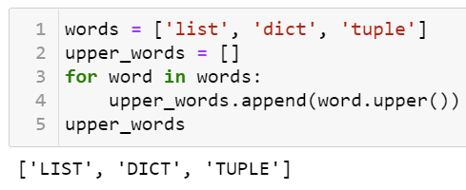
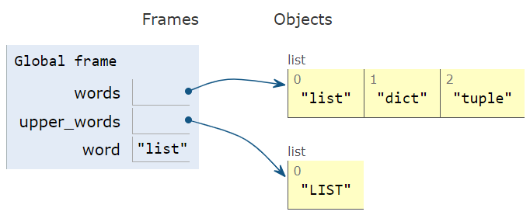
Циклы - for

Slide 4
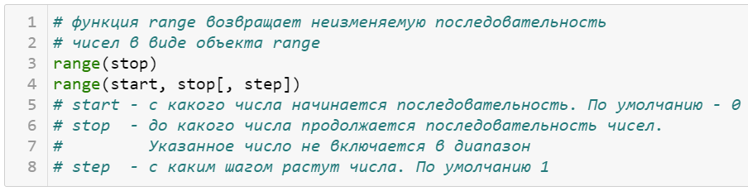
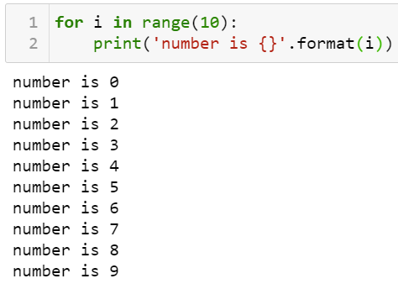
Циклы - for

Slide 5
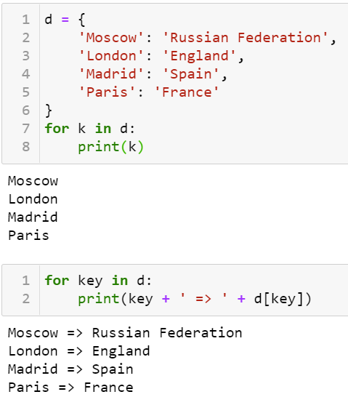
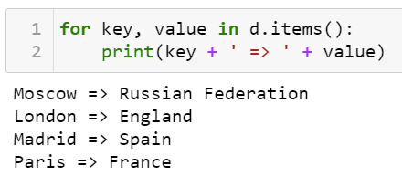
Циклы – for и словари

Slide 6
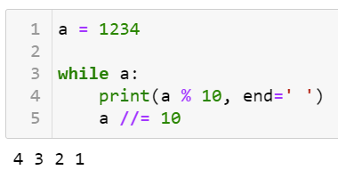
Циклы – while
choice = "y"
while choice.lower() == "y":
print("Привет")
choice = input("Для продолжения нажмите Y, а для выхода любую другую клавишу: ")
print("Работа программы завешена")

Slide 7
Оператор break
Оператор break позволяет досрочно прервать цикл:
break прерывает текущий цикл и продолжает выполнение следующих выражений
если используется несколько вложенных циклов, break прерывает внутренний цикл и продолжает выполнять выражения, следующие за блоком break может использоваться в циклах for и while

Slide 8
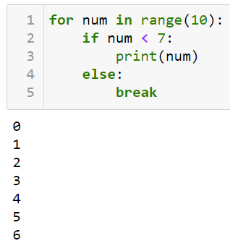
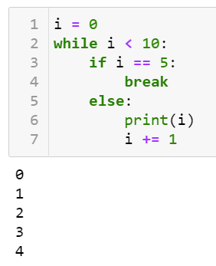
Оператор break

Slide 9
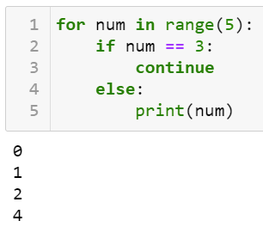
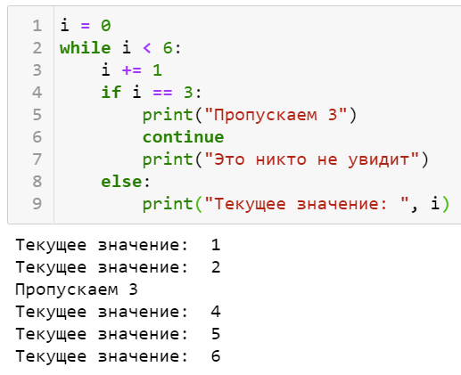
Оператор continue
Оператор continue возвращает управление в начало цикла. То есть, continue позволяет «перепрыгнуть» оставшиеся выражения в цикле и перейти к следующей итерации.

Slide 10
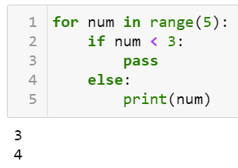
Оператор pass
Оператор pass ничего не делает. Фактически, это такая заглушка для объектов.
Например, pass может помочь в ситуации, когда нужно прописать структуру скрипта. Его можно ставить в циклах, функциях, классах. И это не будет влиять на исполнение кода.

Slide 11
List, dict, set comprehensions
Python поддерживает специальные выражения, которые позволяют компактно создавать списки, словари и множества.
На английском эти выражения называются, соответственно:
List comprehensions
Dict comprehensions
Set comprehensions
Эти выражения не только позволяют более компактно создавать соответствующие объекты, но и создают их быстрее.

Slide 12
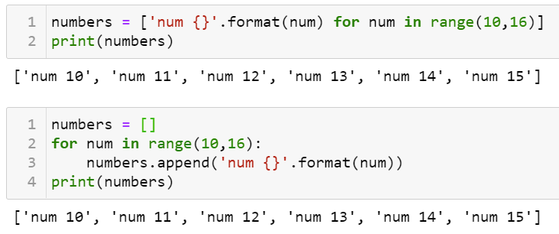
List comprehensions (генераторы списков)

Slide 13
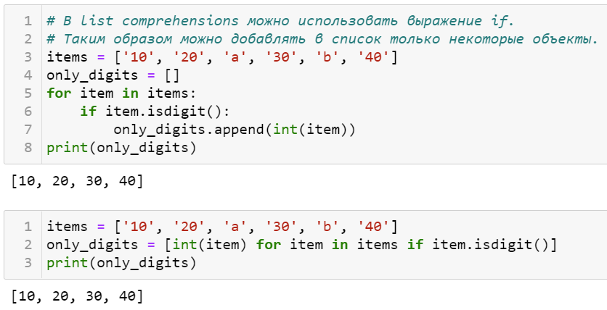
List comprehensions (генераторы списков)

Slide 14
List comprehensions (генераторы списков)
[expression for item1 in iterable1 if condition1
for item2 in iterable2 if condition2
...
for itemN in iterableN if conditionN ]
Это значит, можно использовать несколько for в выражении.

Slide 15
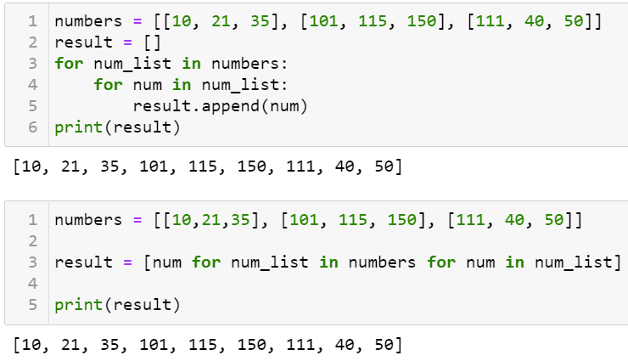
List comprehensions (генераторы списков)

Slide 16
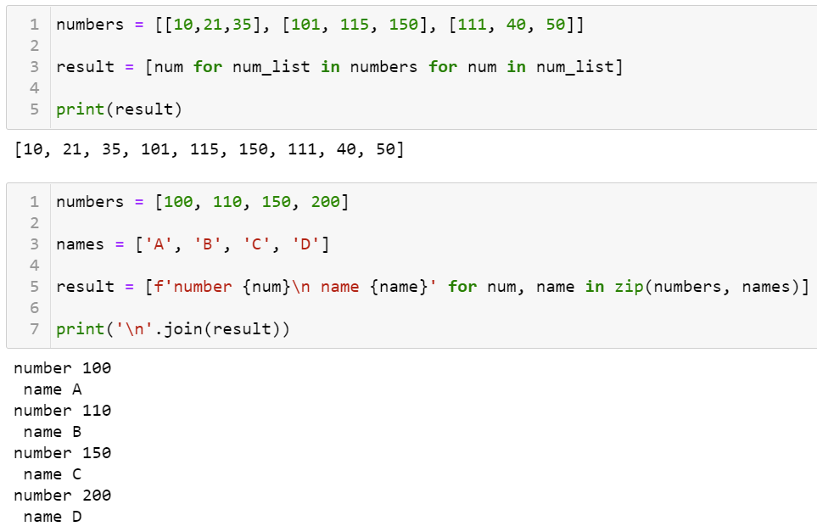
List comprehensions (генераторы списков) и функция zip

Slide 17
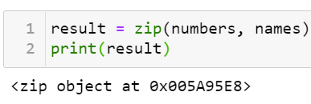
Функция zip
В Pyhon функция zip позволяет пройтись одновременно по нескольким итерируемым объектам (спискам и др.)
Здесь выражение zip(a, b) создает объект-итератор, из которого при каждом обороте цикла извлекается кортеж, состоящий из двух элементов. Первый берется из списка a, второй - из b.

Slide 18
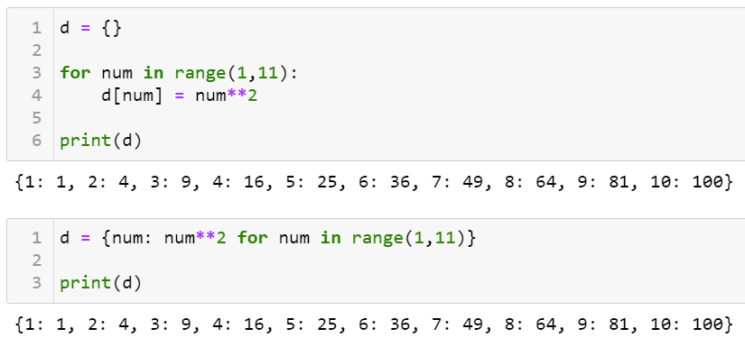
Dict comprehensions (генераторы словарей)
Генераторы словарей аналогичны генераторам списков, но они используются для создания словарей.

Slide 19
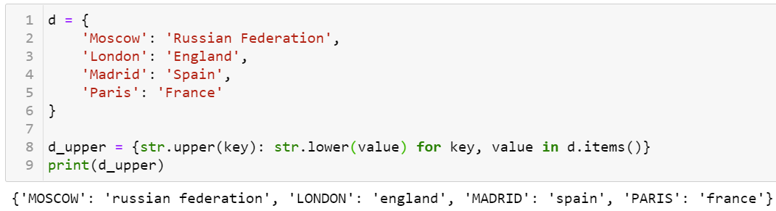
Dict comprehensions (генераторы словарей)

Slide 20
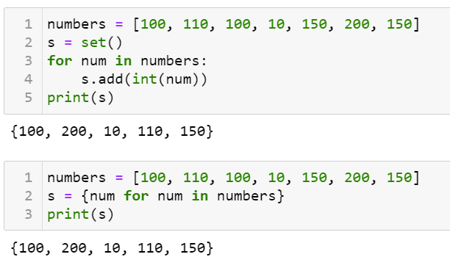
Set comprehensions (генераторы множеств)
Генераторы множеств в целом аналогичны генераторам списков.
Например, надо получить множество с уникальными числами (решение без генератора и с ним):

Slide 21
Задача №1 для самостоятельного решения
Напишите программу, которая выводит часть последовательности 1 2 2 3 3 3 4 4 4 4 5 5 5 5 5 ... (число повторяется столько раз, чему равно). На вход программе передаётся неотрицательное целое число n — столько элементов последовательности должна отобразить программа. На выходе ожидается последовательность чисел, записанных через пробел в одну строку.
Например, если n = 7, то программа должна вывести 1 2 2 3 3 3 4.

Slide 22
Задача №2 для самостоятельного решения
Напишите программу, которая считывает список чисел lst из первой строки и число x из второй строки, которая выводит все позиции, на которых встречается число x в переданном списке lst.
Позиции нумеруются с нуля, если число x не встречается в списке, вывести строку "Отсутствует"

